Slide 1
THE UNIVERSITY OF DA NANG UNIVERSITY OF SCIENCE AND TECHNOLOGY
ĐỒ ÁN PBL5
HỆ THỐNG NHẬN DIỆN VẬT CẢN VÀ PHÁT HIỆN NGƯỜI THÂN CHO NGƯỜI KHIẾM THỊ
NGƯỜI HƯỚNG DẪN:
TS.BÙI THỊ THANH THANH– CÔNG TY PHẦN MỀM ENCLAVE.
NGƯỜI THỰC HIỆN: NHÓM 26
NGUYỄN NHẬT TÙNG-LÊ HỮU LONG–NGUYỄN THÀNH VINH-TRẦN ANH DUY
World One Powerful Presentation Template

Slide 2
Contents
Giới thiệu vấn đề
Giải pháp
Phân công nhiệm vụ
Kết quả triển khai
Kết luận và hướng phát triển

Slide 3


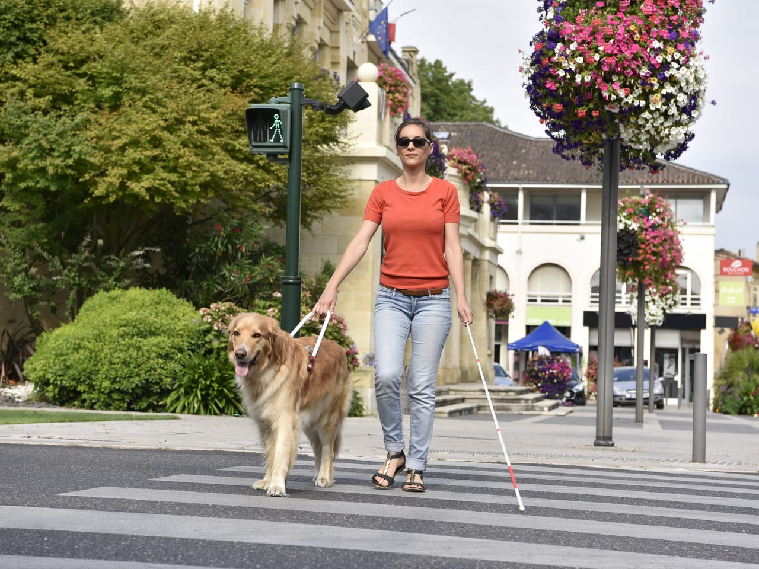
GIẢI PHÁP
Giải pháp kết hợp phần cứng và phần mềm.
Nhằm tăng tính chủ động cho người khiếm thị khi đi lại.

Slide 4

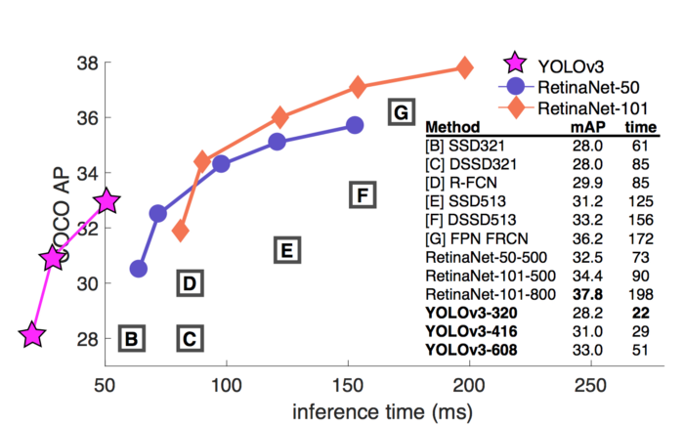
GIẢI PHÁP
Thuật toán YOLOv3
Thuật toán nhận diện vật thể sử dụng mạng neurol sâu.
Thuật toán vừa có độ chính xác cao, vừa có tốc độ thực thi cao.
Thường được dùng trong hệ thống nhận diện vật thể thời gian thực.
Logo của project YOLO
Biểu đồ so giữa các mô hình nhận diện vật thể trên bộ dữ liệu COCO

Slide 5
PHÂN CHIA CÔNG VIỆC
Tasks
Học máy
Xử lý phần cứng
Web app
Sơ đồ khối chia nhỏ công việc
Tên nhóm công việc | Thành viên đảm nhiệm | Nội dung công việc
Xử lý phần cứng | Nguyễn Thành Vinh | Thiết lập Raspberry Pi, lập trình module chụp và lưu ảnh, lập trình module sử dụng mô hình học để nhận diện trên ảnh chụp được, lập trình module phát tín hiệu giọng nói ra loa.
Web app | Trần Anh Duy | Nhận thông tin vị trí địa lí của thiết bị vi xử lý, hiển thị vị trí của thiết bị trên bản đồ.
Học máy | Nguyễn Nhật Tùng Lê Hữu Long | Nghiên cứu kiến thức nền tảng về học máy, tạo bộ dữ liệu học, tạo và train các mô hình học máy, lập trình các module học máy để máy chủ sử dụng.
Bảng phân chia công việc cho các thành viên
Notes:
*Thêm ảnh thể hiện 3 khối

Slide 6
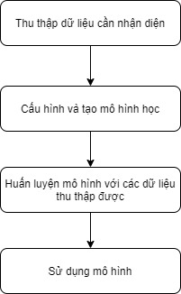
TIẾN ĐỘ TRIỂN KHAI
Học máy
Quy trình tạo mô hình học máy

Slide 7
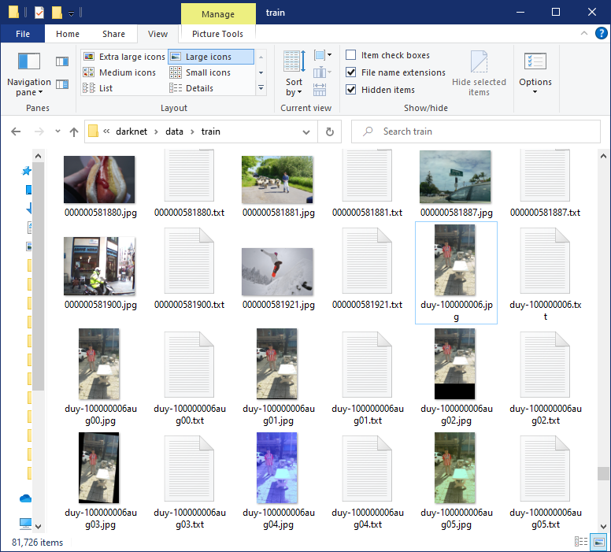
TIẾN ĐỘ TRIỂN KHAI
Học máy
Thu thập dữ liệu:
Bộ dữ liệu 45173 ảnh từ COCO 2017 và tự thu thập.
Các loại đối tượng: person, bicycle, car, motorcycle, cat, dog, duy, long, tung, vinh.
Đánh dấu bounding box (bbox) cho các ảnh.
Augmenting: Lật ngang, scale, xoay, HSV, tổng hợp.

Slide 8
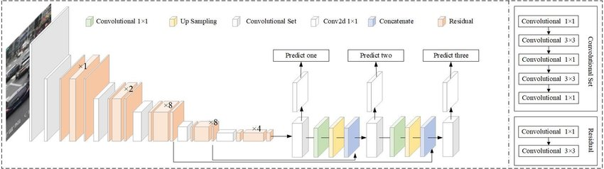
TIẾN ĐỘ TRIỂN KHAI
Học máy
b) Cấu hình và tạo mô hình học máy
Cấu hình của YOLOv3: sự kết hợp của darknet53 (backbone), FPN (neck).
Kiến trúc YOLOv3

Slide 9
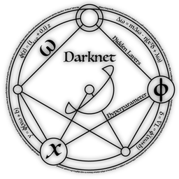

TIẾN ĐỘ TRIỂN KHAI
Phần học máy
c) Huấn luyện mô hình học máy:
Darknet framework giúp việc training nhanh và hiệu quả.
Training trên Google Colab và lưu backup trên Google Drive.
Logo của project Darknet framework
Logo của Google Colab
Notes:
“Darknet is an open source neural network framework written in C and CUDA. It is fast, easy to install, and supports CPU and GPU computation.” (“Darknet: Open Source Neural Networks in C”, n.d.).

Slide 10

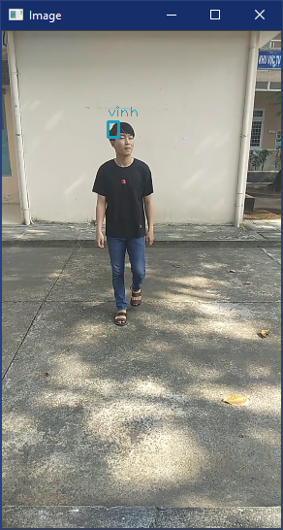
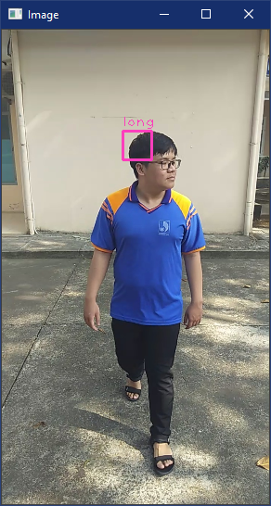
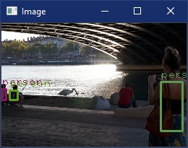
TIẾN ĐỘ TRIỂN KHAI
Học máy
d) Sử dụng mô hình:
2 công cụ để chạy thuật toán học máy

Slide 11
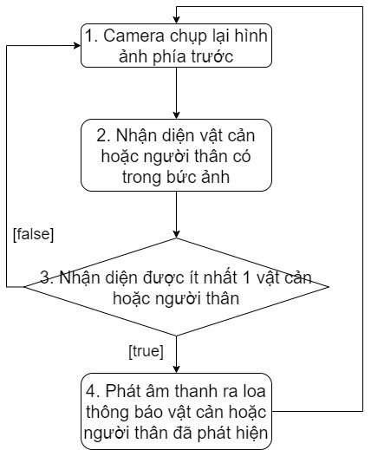
TIẾN ĐỘ TRIỂN KHAI
Phần cứng
Sử dụng máy tính nhúng Raspberry Pi làm thiết bị vi xử lý chính.
Thông báo cho người dùng bằng loa.
Chụp ảnh với Pi camera module.
Sơ đồ khối quy trình hoạt động của thiết bị vi xử lý.

Slide 12
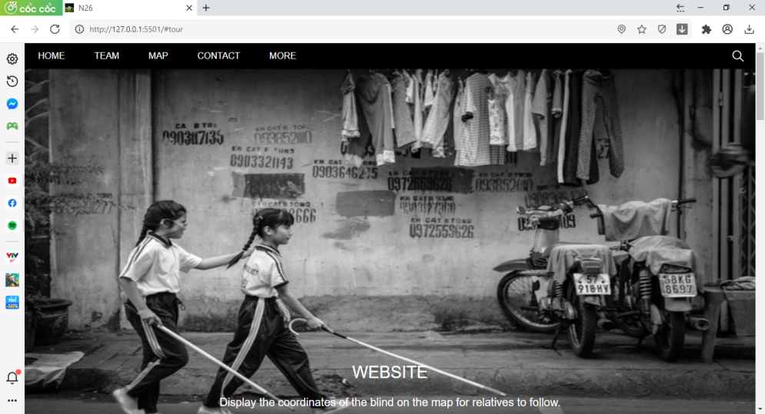
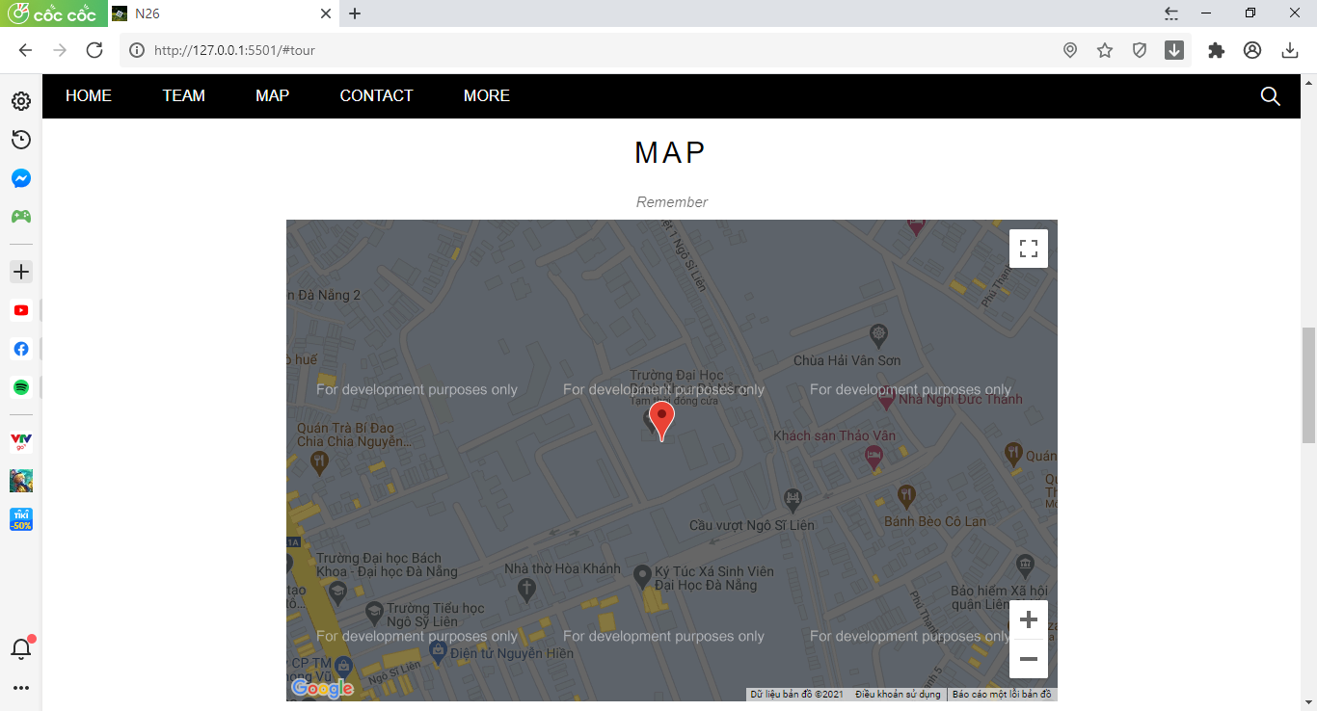
TIẾN ĐỘ TRIỂN KHAI
2. Web app
Lập trình website.
Hiển thị tọa độ của thiết bị lên bản đồ với Google Map API.
Giao diện trang index
Giao diện hiển thị người dùng lên bản đồ.

Slide 13
CÔNG VIỆC DỰ KIẾN
Tên nhóm công việc | Thành viên đảm nhiệm | Nội dung công việc
Xử lý phần cứng | Nguyễn Thành Vinh | Chuẩn bị camera module. Viết chương trình chụp hình và chạy chương trình học máy để nhận diện và thông báo ra loa. Viết chương trình gửi vị trí địa lý tới web server.
Web app | Trần Anh Duy | Nhận thông tin vị trí địa lí của thiết bị vi xử lý. Hiển thị vị trí của thiết bị trên bản đồ.
Học máy | Nguyễn Nhật Tùng Lê Hữu Long | Tiếp tục train mô hình.

Slide 14
Thanks for listening
The end.

